Slide 1


UML
应用和问题分析
指导老师：杨枨
小组成员：郦哲聪、王飞钢、
周德阳、冯一鸣、刘乐威

Slide 2
目录
CONTENTS
0
UML相关概述
1
UML的视图
2
4+1视图模型
3
UML2.X与UML1.X的不同
4
参考资料
5
组员绩效

Slide 3
0
0
概述

Slide 4
0
UML相关概述
UML的概述
统一建模语言（Unified Modeling Language,UML)是一种绘制软件蓝图的标准语言，可以用UML对软件密集型系统的制品进行可视化、详述、构造和文档化。
UML仅仅是一种语言，因此仅仅是软件开发方法的一部分。UML是独立于过程的，但最好把它用于以用况驱动、以体系结构为中心、迭代和增量的过程。

Slide 5
0
概述
UML视图的概述
1995年，Philippe Kruchten在《IEEE Software》上发表了题为《The 4+1 View Model of Architecture》的论文，引起了业界的极大关注。
后来，Philippe Kruchten加入Rational，他的4+1视图方法演变为著名的、为许多架构师所熟知的“RUP 4+1视图方法” 。

Slide 6
1
1
UML的视图

Slide 7
1
UML的视图
UML的各类视图
UML中的视图一般分为以下5种：
用例视图(Use Case View)，强调从用户的角度看到的或需要的系统功能，是被称为参与者的外部用户所能观察到的系统功能的模型图。
(用例图）
(2) 逻辑视图(Logical View)，展现系统的静态或结构组成及特征，也称为结构模型视图(Structural Model View)或静态视图(Static View)。
(类图、对象图和包图）
(3) 并发视图(Concurrent View)，体现了系统的动态或行为特征，也称为行为模型视图(Behavioral Model View)或动态视图(Dynamic View)。
（状态图、交互图、活动图和部署图）

Slide 8
1
UML的视图
UML的各类视图
(4) 组件视图(Component View)，体现了系统实现的结构和行为特征，也称为实现模型视图(Implementation Model View)。
（组件图）
(5) 配置视图(Deployment View)，体现了系统实现环境的结构和行为特征，也称为环境模型视图(Environment Model View)或物理视图(Physical View)。
(配置图)

Slide 9
1
UML的视图
+1 视图
Philippe Kruchten 4+1视图最初的“+1”，指场景视图。RUP 4+1视图的“+1”，指用例视图。

Slide 10
2
2
4+1视图模型

Slide 11
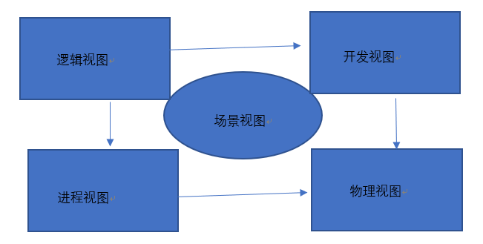
2
4+1视图模型
4+1视图模型概况
Kruchten 4+1视图最初的“+1”，指场景视图。“4+1”视图模型，从5个不同的视角包括包括逻辑视图、进程视图、物理视图、开发视图、场景视图来描述软件体系结构。每一个视图只关心系统的一个侧面。

Slide 12
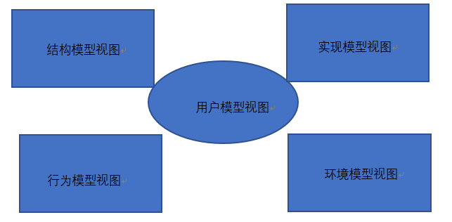
2
4+1视图模型
4+1视图模型概况
每一个视图只关心系统的一个侧面，5个试图结合在一起才能反映系统的软件体系结构的全部内容。如下图：

Slide 13
2
4+1视图模型
多视图的必要性
因为实践需要，所以多视图必要：
架构设计就是对系统“切、切、切”，有人这么认为。但是，和任何复杂的事物一样，随着了解慢慢加深，我们会发现一些比较深入的问题浮现出来。
我们虽已明了“架构设计应将系统切成不同部分”，但一旦开始深入实践，就会产生不少疑问，如下：

Slide 14
2
4+1视图模型
多视图的必要性
·从用户角度而言，组成系统的是各种功能的模块，这属于架构设计的范围吗？（属于）
·对开发人员来说，他们认为系统是由不同的程序包组成的，架构设计师应不应该把这些统统丢给程序员决定呢？（不应该）
·更进一步而言，运行时系统又是由进程、线程等组成的，这属不属于架构设计的范围呢？（当然属于）

Slide 15
2
4+1视图模型
多视图的必要性
由此看来，由于软件架构概念是高度抽象的，所以在软件架构概念与实践之间，似乎存在某种“鸿沟”——即缺失某种概念，而这种概念可以连接软件架构的概念和实际的开发实践需要，为不同涉众理解和交流架构提供更专一的视角。这个概念就是：软件架构视图。
总结：因为实践需求，所以多视图必要。

Slide 16
2
4+1视图模型
4+1视图小结
1：项目不同角色观察软件架构的视角各不相同，每个视角涉及的需求和技术也不尽相同，所以将软件架构视图用作架构归档的手段是顺理成章的。
2：软件架构视图可以被相对独立地分析和设计，这就使软件架构师可以暂时撇开其它问题、专注于特定问题进行深入的分析设计。
3：是多个视图，不是多个架构。多个视图组成一个架构。
4：视图数量由具体实践状况决定。

Slide 17
3
3
UML2.X与UML1.X的不同

Slide 18
3
UML2.X与UML1.X的不同
主要区别
UML2.0完全建立在UML1.x基础之上，大多数的UML1.x模型在UML2.0中都可用。但UML2.0在结构建模方面有一系列重大的改进，包括结构类、精确的接口和端口、拓展性、交互片断和操作符以及基于时间建模能力的增强。当然还有时序框图，但如果你不使用这些功能，也就不用担心这些特性，因为仅顺序框图和状态框图仍可建立非常复杂的实时嵌入式系统。

Slide 19
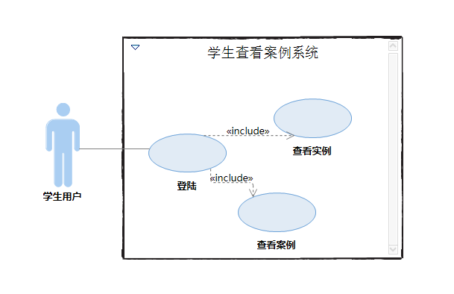
3
UML2.X与UML1.X的不同
用例图上的区别
用例图中的主体内容用例、参与者、通信关联并没有变化。不过如果用UML1.x，则只能用用例图所归属的包来表达一组用例的逻辑组织关系，即用用例在模型中所处的物理位置表达逻辑组织关系。在UML2.0中，为每个用例增加了一个称为“Subject”的特征，这项特征的取值可以作为在逻辑层面划分一组用例的一项依据。用例所属的“系统边界”就是“Subject”的一种典型例子。

Slide 20
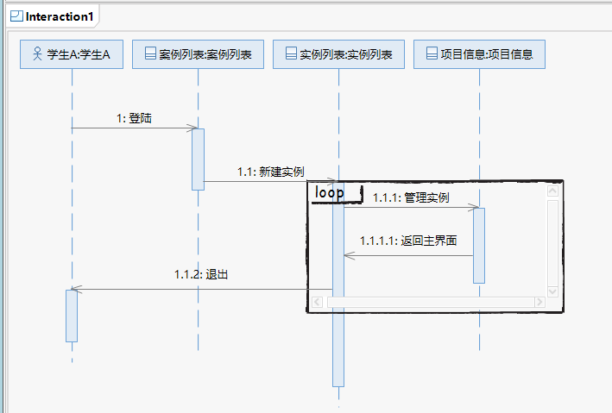
3
UML2.X与UML1.X的不同
顺序图上的区别
对于顺序图，UML2.0主要做了三大改进。
1. 允许顺序图中明确的表达分支判断逻辑。我个人认为这是一种非常实用的功能，能够将以前要通过两张图才能表达的意思通过一个图就表达出来了。但这并不意味着顺序图擅长表达这种逻辑，所以并不需要在顺序图中展现所有的分支判断逻辑。
2. 允许“纵向”与“横向”地对顺序图进行拆分与引用。这就解决了以前一张图由于流程过多造成幅面过大浏览不便的困难。
3. 提供了一种新图，称为“交互纵览图”（Interaction Overview Diagram），可以直观地表达一组相关顺序图之间的流转逻辑。以前遇到这种情况通常只能通过活动图间接表达。

Slide 21
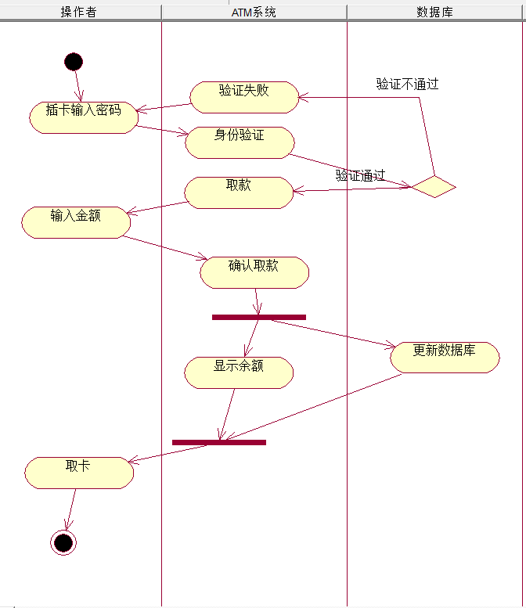
3
UML2.X与UML1.X的不同
活动图上的区别
活动图也是比较常用的一种图示，接近于流程图。
在UML2.0中，活动图增加了许多新特性。例如泳道可以划分层次，增加丰富的同步表达能力，在活动图中引入对象等。

Slide 22
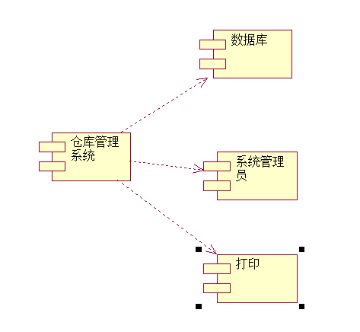
3
UML2.X与UML1.X的不同
构建图上的区别
构件图是在物理层面对系统结构及内容的直观描述，最接近于通常意义上的模块结构图。
在UML2.0中，构件图有比较明显的改进。构件本身内容的表述更清晰，包括构件所提供的接口、所要求的接口、盖构件所实现的类（逻辑内容）、以及盖构件所对应的具体“制品”（artifact，即物理内容）。构件之间的依赖关系通过“组装连接器”（assembling connector）更加明确地表达。其实构件图的改进在一定程度上得益于UML2.0新引入的另一种图以及相关的概念表述，即“组合结构图”（composite structure diagram）。

Slide 23
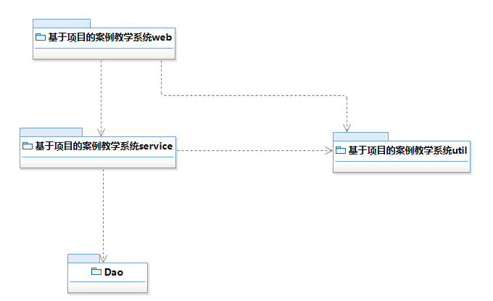
3
UML2.X与UML1.X的不同
UML2.0新图-包图
包是一种把元素组织到一起的通用机制，包可以嵌套到其他包中。包图用于描述包与包之间的关系，包的图标是一个带标签的文件夹。包图描绘模型元素在包内的组织和依赖关系，包括包的导入和包扩展。它们还提供相应命名空间的可视化。包是一个命名空间，也是一个元素。可以包含在其命名空间中。

Slide 24
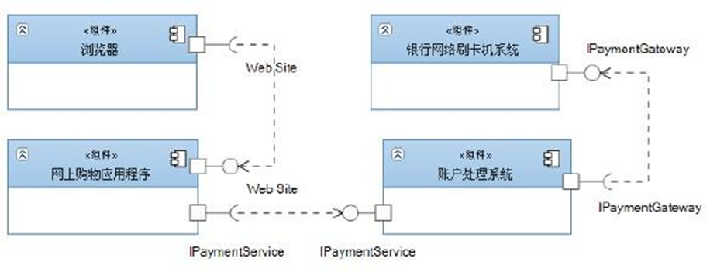
3
UML2.X与UML1.X的不同
UML2.0新图-组合结构图
组合结构图将每一个类放在一个整体中，从类的内部结构来审视一个类。组合结构图可用于表示一个类的内部结构。
组合结构图反应类、接口或组件（和它们的属性）来描述功能内部的合作。组合结构图和类图类似，是它们的模型结构的特定使用。类图建模类的静态结构，包括它们的属性和行为。
组合结构图中，类是作为部件或运行时执行特定的角色的实例而被访问的。如果需要类的多个实例来填充角色，这些部件可以有多重性。

Slide 25
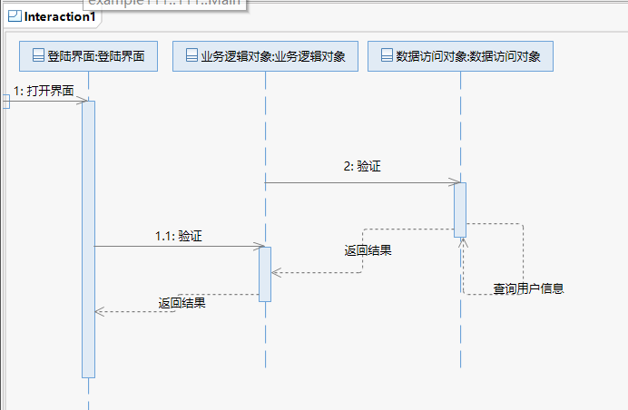
3
UML2.X与UML1.X的不同
UML2.0新图-交互概览图
交互概览图是交互图与活动图的混合物，可以把交互概览图理解为细化的活动图，在其中的活动都通过一些小型的顺序图来表示；也可以将其理解为利用标明控制流的活动图分解过的顺序图。
交互概览图用于将一些零散的顺序图组织在一起，它采用活动图的构造方式，利用活动图的各种控制节点，并把活动图的每一个活动节点替代为一个交互或者交互使用。每个交互或者交互使用都使用一个顺序图表示。

Slide 26
4
4
参考资料

Slide 27
4
参考资料
网络
书籍
过往的PPt资料
《PRD2018-G04- UML基础三》
《UML2基础、建模与设计教程》杨弘平等著
清华大学除本社 CIP：127741号
（图的定义出处）
http://www.cnblogs.com/I-am-Betty/p/5467847.html 2017/02/15
2018/12/15 12：37
《UML用户指南》Grady Booch James Rumbaugh Lvar Jacobson著 邵维忠等译
人民邮电出版社 CIP：242102号
（图的用法出处）

Slide 28
5
5
组员绩效

Slide 29
5
绩效考评 100分制
PPT资料
PPT审查
PPT修改
87分
PPT资料
85分
PPT资料
PPT审查
86分
PPT制作
88分
PPT资料
84分
郦哲聪
周德阳
冯一鸣
王飞钢
刘乐威

Slide 30
6
提问
Kruchten 4+1视图最初的“+1”，指什么视图？
场景视图

Slide 31
6
提问
UML可对软件密集型系统的制品进行___、___、___、___。
可视化、详述、构造、文档化。

Slide 32
6
提问
UML2.X与UML1.X的不同（三点即可）？
1.用例图：在UML2.0中，为每个用例增加了一个称为“Subject”的特征，这项特征的取值可以作为在逻辑层面划分一组用例的一项依据。
2.顺序图：允许顺序图中明确的表达分支判断逻辑；允许“纵向”与“横向”地对顺序图进行拆分与引用；提供了一种新图，称为“交互纵览图”，可以直观地表达一组相关顺序图之间的流转逻辑
3.活动图：在UML2.0中，活动图增加了许多新特性。例如泳道可以划分层次，增加丰富的同步表达能力，在活动图中引入对象等。
4.构件图：在UML2.0中，构件图有比较明显的改进。构件本身内容的表述更清晰，包括构件所提供的接口、所要求的接口、盖构件所实现的类、以及盖构件所对应的具体“制品” 。构件之间的依赖关系通过“组装连接器” 更加明确地表达。

Slide 33
6
提问
构件图是在物理层面对系统结构及内容的直观描述，最接近于通常意义上的什么图？
模块结构图

Slide 34
谢谢
观赏

